Slide 1


Mini Project Report Data Analysis DSLS 2023 Luthfi Muhammad Irsyad

Slide 2
Traffic Prediction

Slide 3
Objective
Memprediksi bagaimana tiingkat kemacetan suatu jalan di berbagai Kota, dari hasil prediksi ini bisa memberikan output sebagai berikut:
Pembuat kebijakan dapat melihat potensi transportasi yang akan dibuat
Pengguna jalan dapat memilih jalan yang lebih cepat untuk dilalui
Output dari hasil prediksi ini diharapkan mampu mengurangi tingkat kemacetan di Kota-Kota terkait

Slide 4
Data Understanding
Data yang digunakanan adalah data level kemacetan. Variabel yang digunakan antara lain:
Time
kemendagri_kabupaten_nama
jam_level
median_length
total_records
median_seconds
median_delay_seconds
median_regular_speed
median_speed
median_jam_level

Slide 5
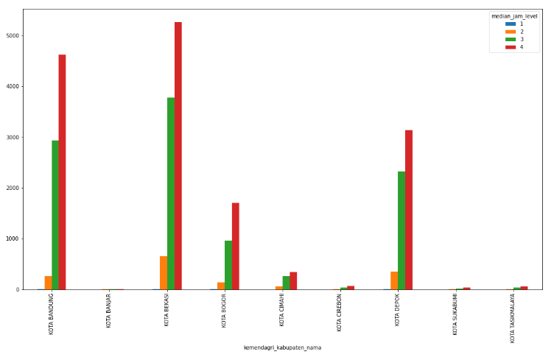
Data Understanding
Data condong ke beberapa kota saja, kedepannya akan dicobakan untuk dilakukan Oversampling atau Undersampling agar bisa lebih menyamaratakan kategori Kota.

Slide 6
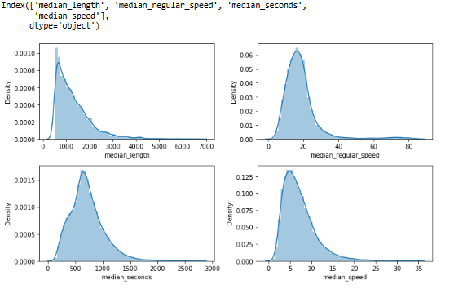
Data Understanding
Distribusi data semuanya berdistribusi normal dan condong ke kiri.

Slide 7
Data Preprocessing
Data diberlakukan pengeluaran duplikasi data, dan data null
Data diberlakukan pengkategorian Waktu (Date) dan Kota.
Data diberlakukan pengeluaran outlier data dari Quartil 95%

Slide 8
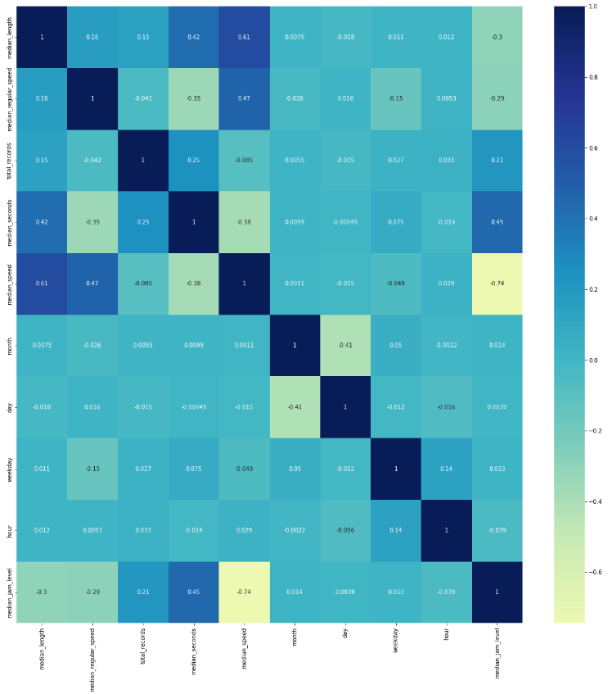
Data Modelling
Dari hasil correlation Plot variable-variable utama cukup berpengaruh, tidak digunakan feature engineering, pengaruhnya lebih dari 0.2

Slide 9
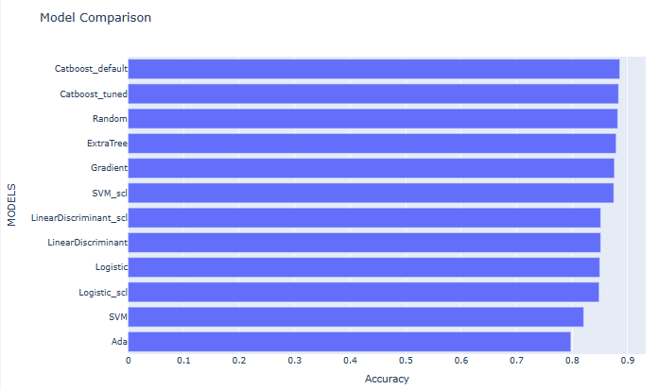
Data Modelling
Terdapat beberapa model dan algoritma Supervised, dan Boosting. Model yang digunakan adalah model CatBoost, karena CatBoost memiliki Accuracy yang paling tinggi sebesar 0.8857, setelah dilakukan Hyperparameter Tuning Accuracy tidak meningkat, jadi model yang diambil adalah yang sebelumnya. Hasil yang didapatkan juga dengan algoritma boosting CatBoost didapat F1 Score sebesar 0.883

Slide 10
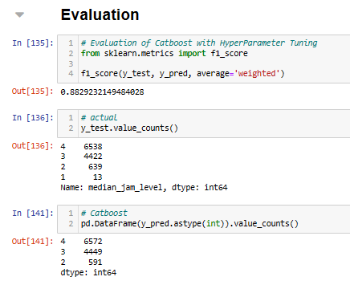
Data Modelling
Berikut adalah hasil evaluasi model CatBoost

